Slide 1
Caso clínico 1
Marina Boix García (nº expediente: 2230).
Aprobado por: dra. María de los Reyes Pascual.

Slide 2
Caso clínico: varón de 80 años
Enfermedad actual.
Dolor torácico no opresivo + dificultad respiratoria.
Aumento de edemas en MMII.
Aumento de 7-8 kg de peso en 10 días.
Antecedentes personales destacables.
No RAMc.
HTA. No DM, no DLP. Hiperuricemia.
Exfumador desde hace 50 años. Ex hábito enólico importante desde hace 14 años.
Hepatopatía crónica de origen enólico.
Cardiopatía isquémica crónica: IAM en 1992.
Síndrome de bradicardia-taquicardia: implante de marcapasos en 2012.
Múltiples ingresos anteriores por ICC.
Linfedema crónico en MMII.
Oclusión percutánea de orejuela izquierda.

Slide 3
Caso clínico: varón de 80 años
Exploración física.
TA: 110/63 mmHg.
FC: 66 lpm.
Sat. O2: 96% basal.
REG. C y O en las tres esferas. Glasgow 15/15.
Uso de musculatura accesoria en la respiración. IY ++.
AC: rítmica, soplo sistólico ya conocido.
AP: MVC. Hipofonesis y crepitantes bibasales.
ABD: B y D. Ruidos hidroaéreos presentes. No dolor a la palpación profunda. Hepatomegalia que llega hasta FID. No signos de irritación peritoneal. Signo de Murphy negativo.
MMII: edemas generalizados con fóvea +++ hasta raíz de muslos. Edemas en zonas declives de cadera y en pared abdominal. Pulsos distales presentes y simétricos.

Slide 4
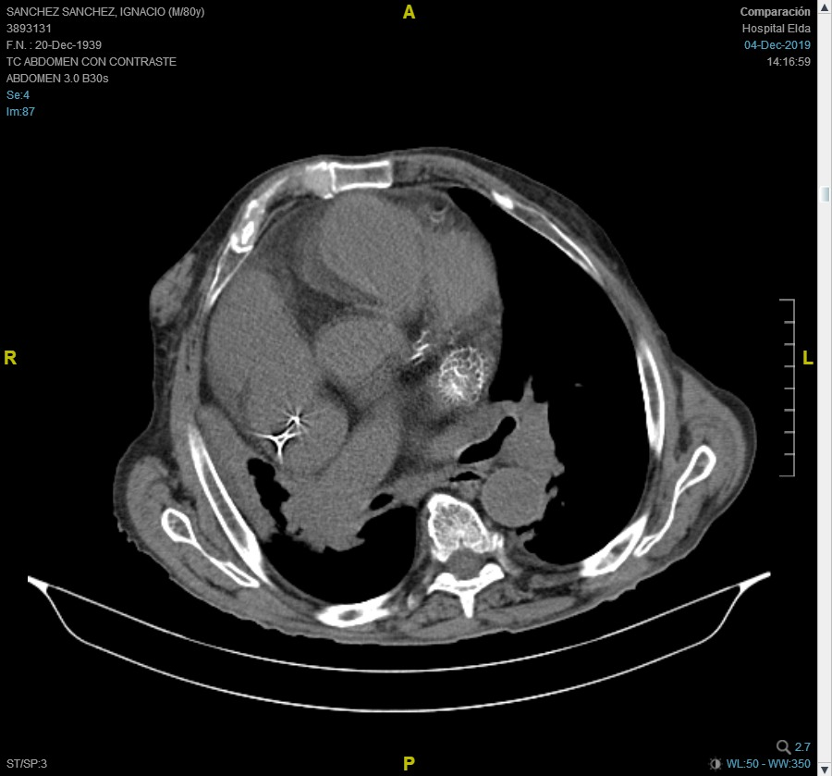
TAC torácico

Slide 5
Diagnóstico por imagen
Miocardiopatía dilatada.
Insuficiencia cardíaca congestiva crónica.

